Slide 1
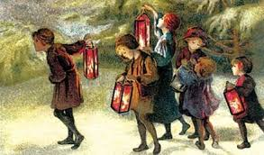
HISTORIA ADWENTU

Slide 2
Adwent (łac. adventus – przyjście) – w Kościołach zachodnich (łacińskim, anglikańskim i protestanckich) okres liturgiczny, poprzedzający uroczystość Bożego Narodzenia. Adwent poświęcony jest oczekiwaniu na powtórne przyjście Jezusa Chrystusa,
a jednocześnie przypomina historyczne oczekiwanie na Mesjasza.

Slide 3
Daty Adwentu
W obrządku rzymskim i większości innych Kościołów, obchodzących ten okres, Adwent obejmuje cztery niedziele przed Bożym Narodzeniem, innymi słowy okres trwający od I nieszporów pierwszej Niedzieli Adwentu (odprawianych wieczorem poprzedniego dnia, tj. w sobotę) do Bożego Narodzenia (wyłącznie), czyli do popołudnia 24 grudnia. Początek tego okresu przypada pomiędzy 27 listopada a 3 grudnia.
W obrządku ambrozjańskim Adwent ma sześć niedziel. W Kościołach wschodnich zasadniczo nie ma Adwentu jako okresu liturgicznego, choć istnieje post poprzedzający święto Bożego Narodzenia.

Slide 4
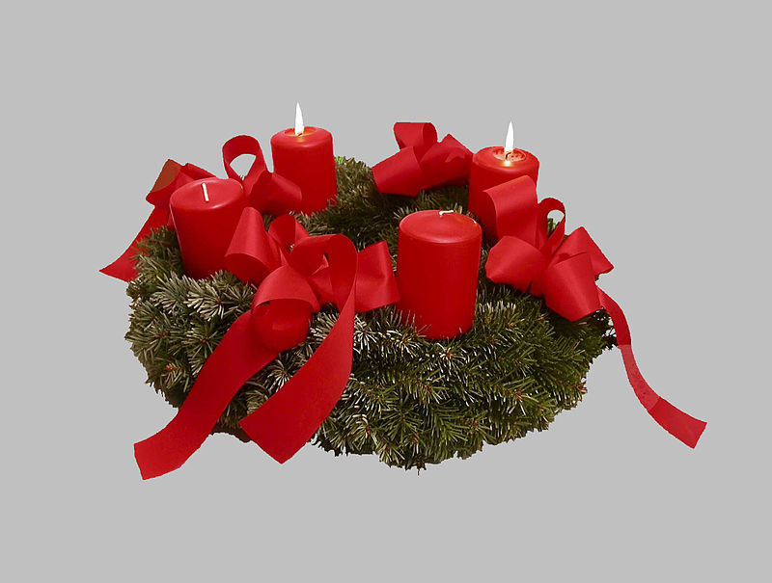

Slide 5
Teologia Adwentu:
Na Adwent składają się cztery niedziele adwentowe, w pierwszą z nich rozpoczyna się w niektórych Kościołach chrześcijańskich rok liturgiczny. Adwent to czas, w którym ewangelicy i katolicy mają uświadomić sobie, że oczekują na powtórne przyjście Jezusa Chrystusa.
W tradycyjnej liturgii rzymskiej tematem Adwentu jest wspomnienie historycznego oczekiwania na przyjście Chrystusa. Natomiast w obrządku rzymskim zreformowanym po Soborze watykańskim II Adwent dzieli się na dwa okresy:
od początku Adwentu do 16 grudnia (czas szczególnego oczekiwania na powtórne przyjście Jezusa Chrystusa na końcu czasów);
od 17 grudnia do 24 grudnia (czas bezpośredniego przygotowania do uroczystości Narodzenia Pańskiego).

Slide 6
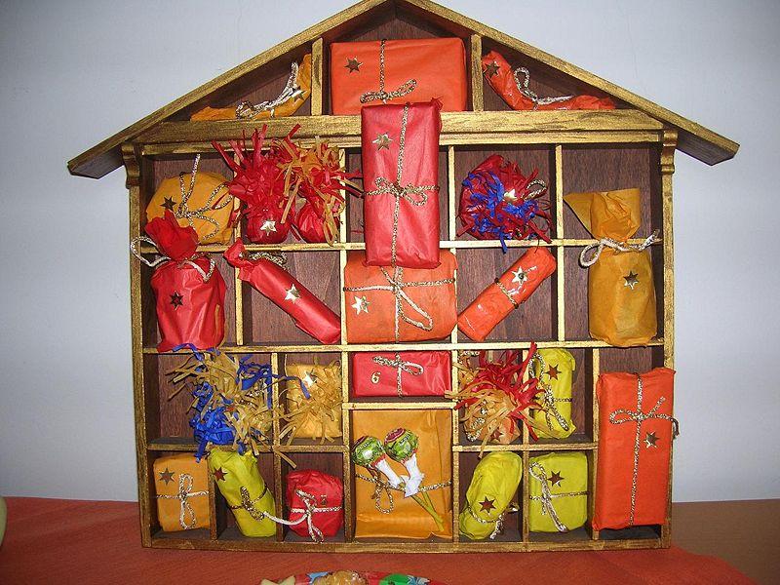

Slide 7
Początki Adwentu należy łączyć z początkiem obchodzenia przez chrześcijan świąt Bożego Narodzenia około II połowy IV wieku. Pierwsze ślady odkrywamy w liturgii hiszpańskiej i galicyjskiej.
Synod w Saragossie, który odbył się w 380 roku, polecał wiernym codzienną, gorliwą obecność w kościele, nie omijając ani jednego dnia w okresie między 17 grudnia a 6 stycznia. Adwent miał tu charakter pokutny i ascetyczny.

Slide 8
Według niektórych badaczy adwent zaczęto obchodzić w V wieku, kiedy biskup Perpetuus z Tours zdecydował, że począwszy od wspomnienia świętego Marcina (11 listopada) do świąt Bożego Narodzenia należy utrzymywać post trzy razy w tygodniu. Nie jest pewne, czy decyzja ta nie przekroczyła granic Diecezji Galijskiej do VI w.
W Rzymie ten okres zaczął być obchodzony dopiero pod koniec VI wieku. Adwent miał tu formę radosnego oczekiwania na przyjście Pana, brak postów i innych praktyk pokutnych. Papież Grzegorz Wielki ujednolicił zalecenia liturgiczne dotyczące adwentu. Od tego czasu adwent trwa cztery tygodnie i staje się szczególnym okresem oczekiwania na święta Bożego Narodzenia.
Z czasem przybiera również charakter eschatologiczny
i staje się czasem oczekiwania na przyjście Chrystusa na końcu czasów. Połączenie tradycji galijskich
i rzymskich zaowocowało współczesną oprawą liturgiczną Adwentu. Rzymska liturgia została uzupełniona o ascetyczny wydźwięk (fioletowe szaty, bez Gloria i Te Deum).

Slide 9
Symbole i zwyczaje adwentu
wieniec adwentowy – wieniec adwentowy, w formie okręgu, składa się z gałązek choinki, na których umieszcza się 4 świece, symbolizujące 4 niedziele adwentu. Co niedzielę zapala się kolejną świecę. I świeca jest świecą pokoju, II wiary, III miłości, IV nadziei. Elementy wieńca symbolizują wspólnotę oczekującą w nadziei i radości na przyjście Pana. Znaczenie poszczególnych elementów jest następujące: zielone gałązki – życie, nadzieja; świece – światło, nadchodzącą Światłość; forma wieńca: krąg – powracający cykl życia.
kalendarz adwentowy – specjalny kalendarz służący do odliczania dni od pierwszego dnia adwentu lub 1 grudnia do Wigilii Bożego Narodzenia. Pomysł pochodzi z XIX wieku od niemieckich Luteran. Zwyczaj ten znany jest i pielęgnowany w wielu krajach na całym świecie w rodzinach chrześcijańskich.
lampion adwentowy – jest to rodzaj lampki, wykonanej w kształcie czworoboku zamkniętego, którego ścianki przypominają gotyckie witraże z symbolami chrześcijańskimi lub scenami biblijnymi. Wewnątrz lampionu umieszcza się świece lub małą żarówkę na baterię. Lampionami oświetla się pierwszą część Mszy Świętej roratnej, podczas której w kościele pogaszone są światła i panuje symboliczna ciemność. Lampion jest symbolem przypowieści Jezusa o roztropnych pannach, które z płonącymi lampami oczekiwały na przyjście Oblubieńca. (Mt 25, 1-13).

Slide 10
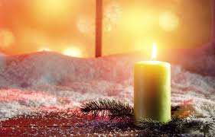

Slide 11
